Slide 1

Manual de Uso
Optimizador PT
Rev1
Powering reliable solutions for you
Notes:
ok

Slide 2
Índice
Listado de Variables por Pantalla
Datos Obligatorios para Optimización
Evaluaciones y Límites de Pérdidas y Eficiencia
Devanado Cercano al Núcleo
Elevación Especial de Temperatura
Limitantes de Ruido
Datos del Terciario
Sobrecarga
Bloqueo de Segmentos
Impedancias del Sistema
Free Buckling y Voltaje Prefalla
Garantías
Límites de J y Tipo de Conductor
Uso de Colectores y Bobinas de 2 Capas

Slide 3
Listado de variables por pantalla
Listado de variables para el optimizador por pantalla:
Resumen de Diseño
Devanados
Pasos de enfriamiento
Tipo de enfriamiento
Elevación de temperatura
Capacidades
Sobrecarga
Tipo de conexión
Voltaje de línea
BIL
Norma
Terciario
Devanado más cercano al núcleo
Voltaje primario definido por
Ambiente promedio a 24 horas
MSNM
Datos Principales
Número de cotización
Consecutivo
Partida
Tipo de aparato
Frecuencia
Fases
Voltaje prefalla
Voltaje del sistema AT
Terciario enterrado
Terciario exterior
% Z H-X
Tipo de preservación
Derivaciones

Slide 4
Listado de variables por pantalla
Pérdidas
Evaluación de pérdidas
Límites de pérdidas
Porcentaje de eficiencia
Corriente de excitación
Requisitos Especiales
Nivel de ruido
Trazado Interno
Modelo de CSC
Diseño Mecánico
Ubicación de accesorios
Tablero DV
Accesorios
Boquillas
Ubicación
Segmento
Configurables Eléctricos
Tipo de arreglo
BIL por arreglo
Tipos de lámina del núcleo
Tipo de núcleo
Núcleo achatado – No achatado
Impedancias del sistema
Free buckling
Pruebas para unidades GEGS
Garantías
Bloqueo de segmentos
Tipo de conductor
Densidades de corriente
Rango de diámetros de núcleo
Rangos de densidad de flujo
Uso de CTC perforado
Uso de colectores
Evaluar uso de 2 capas

Slide 5
Ejemplos
Cotizaciones
Notes:
ok

Slide 6
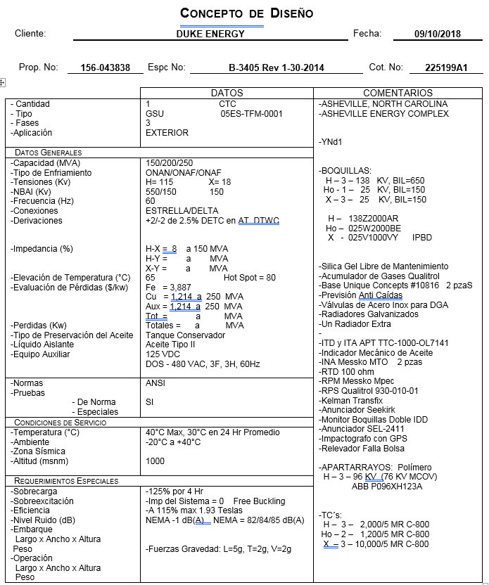
Datos Obligatorios para Optimización
Ejemplo de llenado
Datos cotización 2251991A

Slide 7
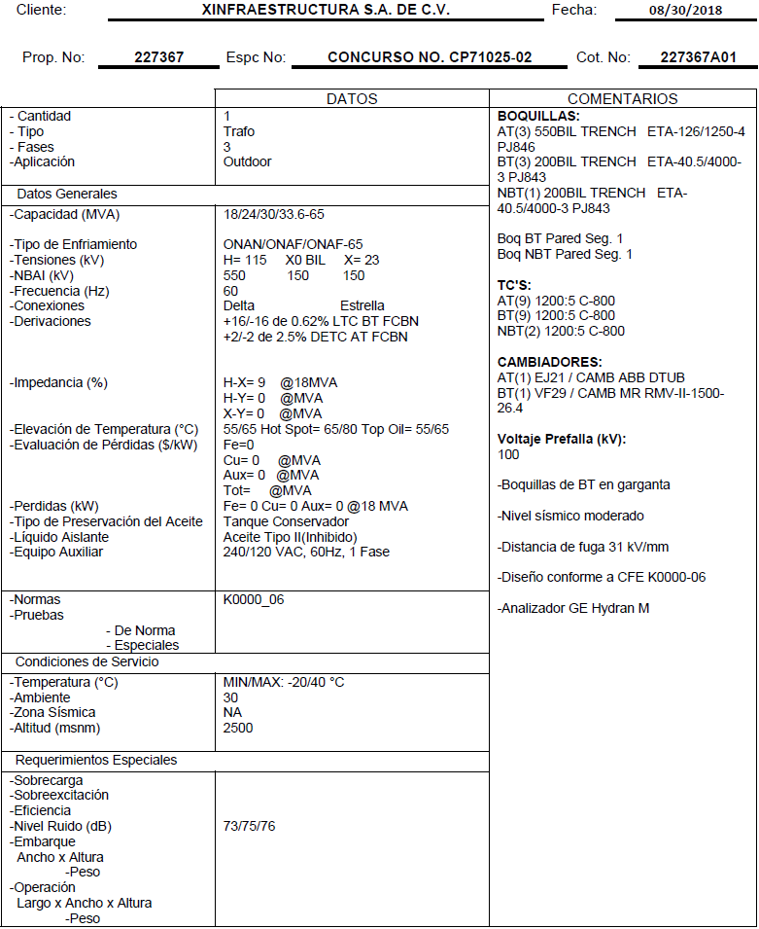
Datos Obligatorios para Optimización
Ejemplo de llenado
Datos cotización 2273671A

Slide 8
Datos Obligatorios
Optimización
Notes:
ok

Slide 9
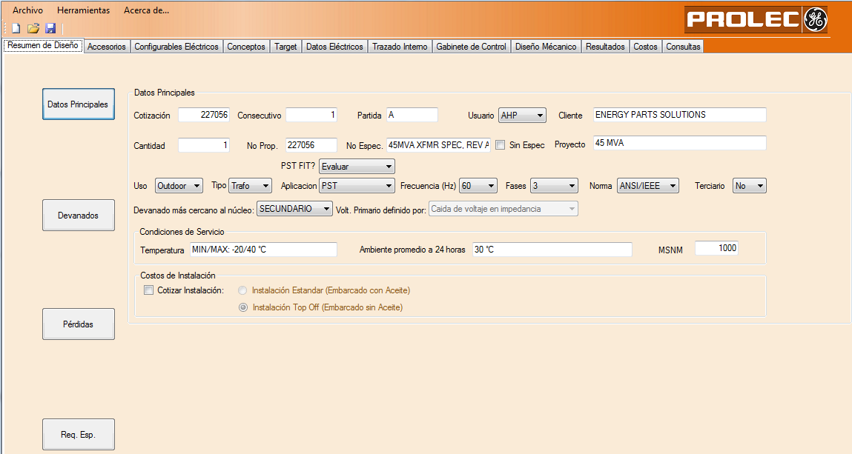
Datos Obligatorios para Optimización
Datos Principales
1
Número de Cotización, Consecutivo y Partida.
3
Indicar Frecuencia, Número de Fases y la Norma a Garantizar.
4
Capturar si la unidad lleva Terciario.
5
Indicar los MSNM para el Diseño.
2
Establecer Tipo de Aparato y Aplicación.
Si es unidad PST indicar la aplicabilidad del proyecto FIT.

Slide 10
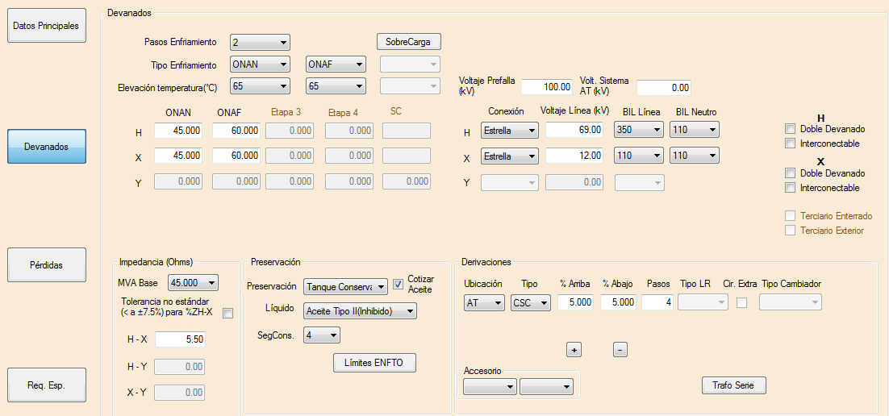
Datos Mínimos para Optimización
Información de Devanados
6
7
Indicar los pasos de Enfriamiento y el tipo de enfriamiento por Etapa.
Seleccionar la Elevación pedida para el diseño.
8
9
Capturar las capacidades por etapa
Especificar Conexíon, Voltaje y BIL para H, X, Y (si aplica)
11
Indicar si es Sellado o con Tanque Conservador
12
10
Establecer si lleva CSC o CBC en AT-BT y sus características
(Linear o Reversible, Si lleva Circuito Extra y si es Resistivo o Reactivo)
Capturar %Z H-X

Slide 11
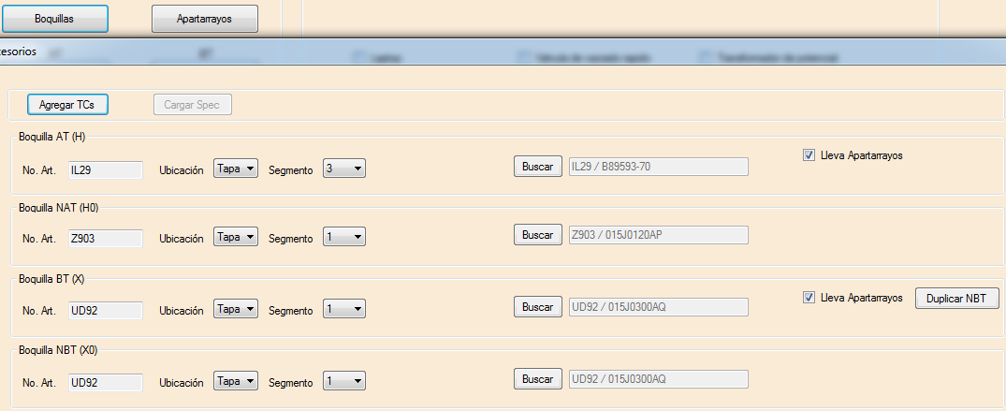
Datos Mínimos para Optimización
Accesorios
13
Especificar la ubicación y el segmento de cada boquilla.
14
Cargar todas las boquillas necesarias.

Slide 12
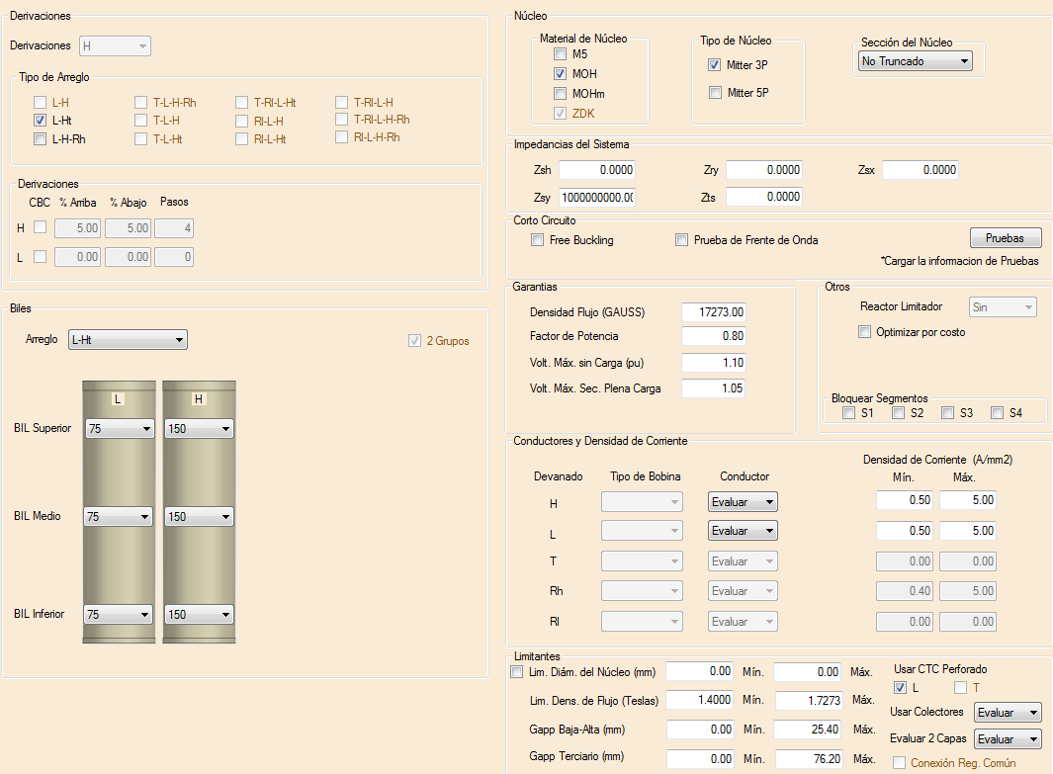
Datos Mínimos para Optimización
18
Configurables Eléctricos
Para el Miter 3P, especificar si es truncado (achatado) o No truncado (No achatado)
15
Seleccione los arreglos a Optimizar
19
Cargar las pruebas para las unidades GEGS
17
Indicar los tipos de lámina a evaluar, así como los tipos de Núcleo
16
Seleccione la configuración de BIL por arreglo

Slide 13
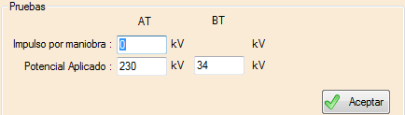
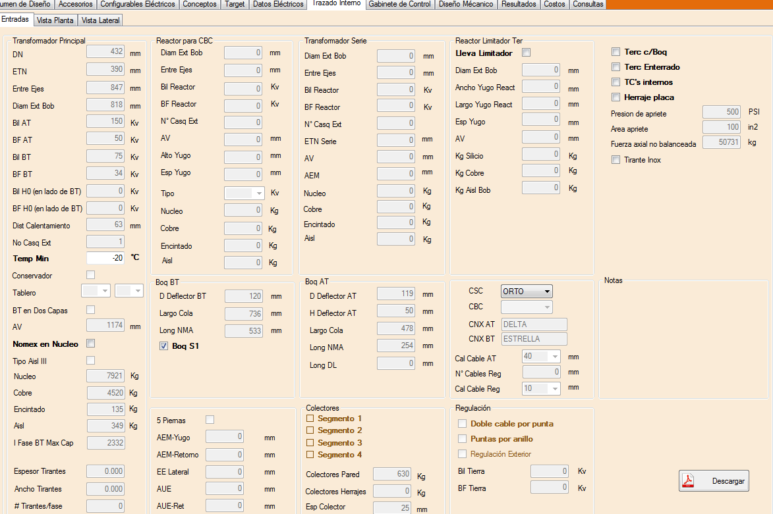
Datos Mínimos para Optimización
Pruebas
20
Si el impulso de maniobra no es necesario se digita un 0
Trazado Interno
21
Definir el tipo de CSC a usar (ORTO,DTW,DTUB)

Slide 14
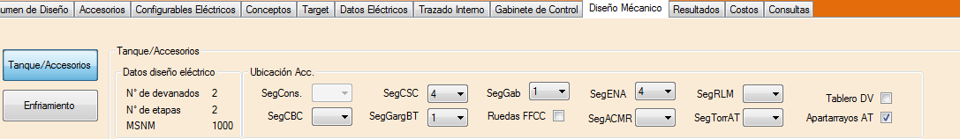
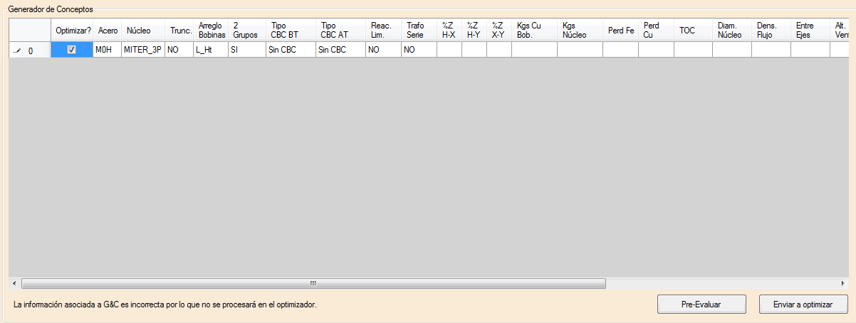
Datos Mínimos para Optimización
22
Diseño Mecánico
Definir la ubicación de los accesorios (CBC, Gabinete, ENA, etc.).
Conceptos
23
Seleccionar los conceptos para Optimizar.
24
Presionar Enviar a Optimizar para finalizar.

Slide 15
Configuraciones Adicionales
Evaluaciones, Límite de Pérdidas y Eficiencia
Notes:
ok

Slide 16
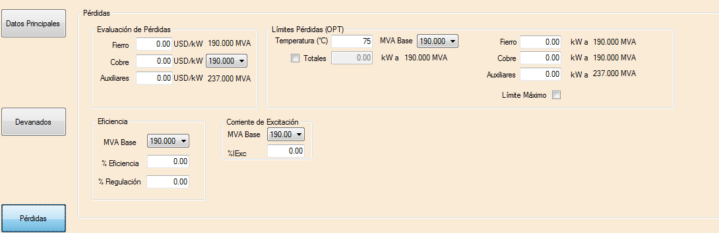
Evaluaciones, Límite de Pérdidas y Eficiencia
1
Capturar los factores de evaluación de Fe y Cu.
2
Establecer al paso de la evaluación de las pérdidas de Cu.
3
Hacer click en el check de Totales para activar la captura del límite de pérdidas totales.
5
Establecer el paso al que se especifica el límite KW totales.
4
Capturar las pérdidas totales especificadas.
7
Establecer el paso al que se especifica el porcentaje de eficiencia a garantizar.
6
Capturar los límites de Perdidas de Fe y CU respectivamente.
8
Capturar el porcentaje de eficiencia a garantizar.

Slide 17
Configuraciones Adicionales
Devanado Cerca al Núcleo
Notes:
ok

Slide 18
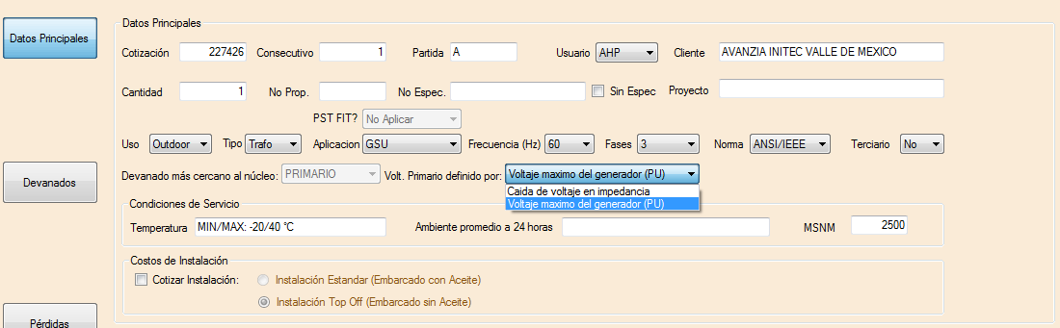
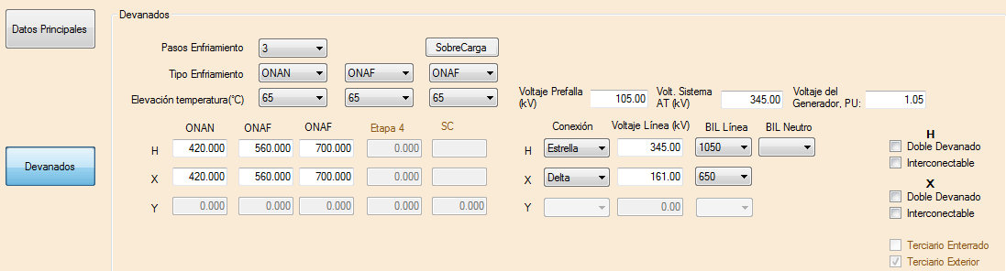
Devanado cercano al núcleo
2
Para el devanado primario más cercano al núcleo, seleccionar una opción de voltaje primario.
1
Definir si el PRIMARIO o SECUNDARIO está mas cerca al núcleo.
3
Capturar el valor que corresponda según la opción indicada en la sección de Devanados.

Slide 19
Configuraciones Adicionales
Elevación Especial de Temperatura
Notes:
ok

Slide 20
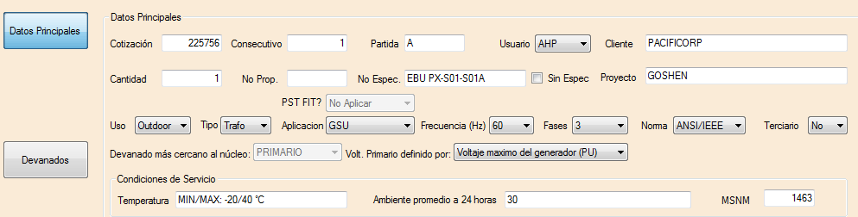
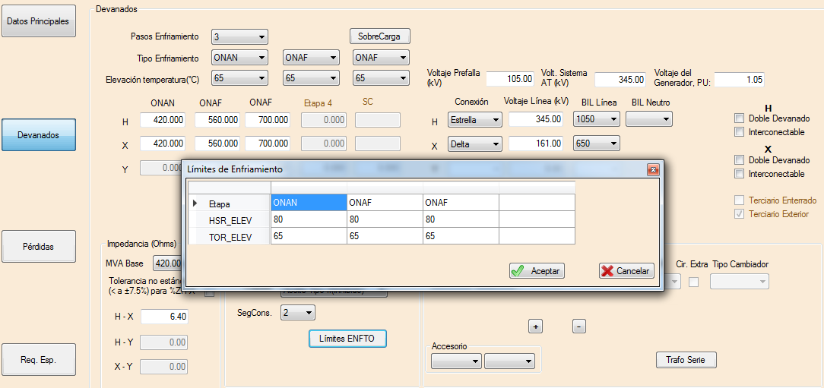
Elevación especial de Temperatura
1
Capturar la temperatura ambiente promedio.
2
Hacer click en Límites ENFTO.
3
Editar el HSR y TOR por paso de ser requerido y presionar aceptar.

Slide 21
Configuraciones Adicionales
Limitantes de Ruido
Notes:
ok

Slide 22
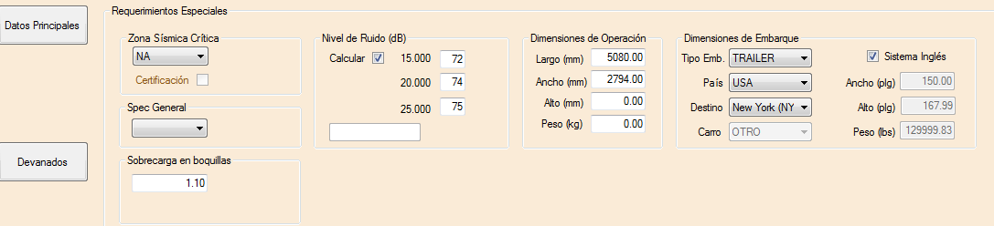
Limitantes de Ruido
1
Al hacer click en calcular, se establecerán los límites de ruido según la tabla de NEMA en casa paso.
2
Si se requieren valores específicos, se pueden capturar directamente al paso indicado.

Slide 23
Configuraciones Adicionales
Datos del Terciario
Notes:
ok

Slide 24
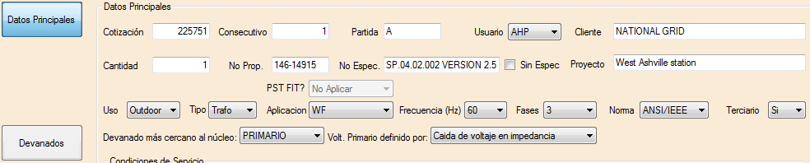
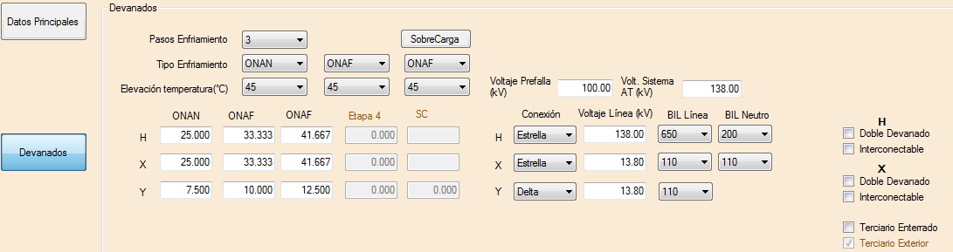
Datos del Terciario
1
Definir la unidad lleva Terciario.
2
Definir la capacidad a operar del Terciario.
3
Capturar el voltaje y BIL del terciario.
4
Definir si el terciario es enterrado o no enterrado, y exterior o interior.
NOTA
La omisión de establecer si el terciario es “enterrado no enterrado” y “Exterior o Interior” afecta directamente al diseño resultante.

Slide 25
Configuraciones Adicionales
Sobrecarga
Notes:
ok

Slide 26
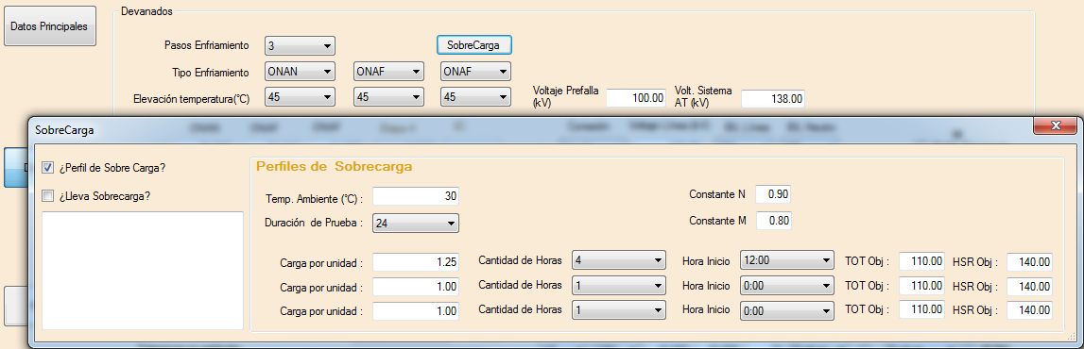
Sobrecarga
1
2
Hacer click en el botón de SobreCarga.
Al activar la casilla Perfil de Sobrecarga, se habilitará la sección a la derecha para alimentar las entradas por perfil.
3
Establecer las constantes N y M.
4
Seleccionar la carga PU especificada por el cliente.
5
Especificar el número de horas a la carga especificada.
6
Definir la hora de inicio de la sobrecarga.
7
Capturar el TOT y HSR Objetivo.
NOTA
Actualmente solo hay posibilidad de establecer 3 diferentes perfiles de sobrecarga por diseño a optimizar.

Slide 27
Configuraciones Adicionales
Bloqueo de Segmentos
Notes:
ok

Slide 28
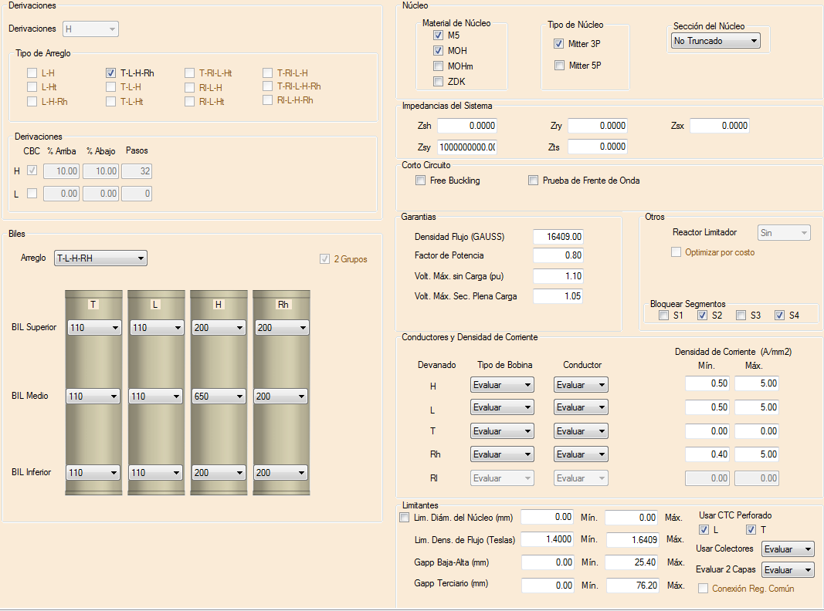
Bloqueo de Segmentos
1
Seleccionar los segmentos deseados a bloquear.

Slide 29
Configuraciones Adicionales
Impedancias del Sistema
Notes:
ok

Slide 30
Impedancias del Sistema
1
Capturar las impedancias del sistema para el diseño.
NOTA
La omisión de establecer las impedancias del sistema afecta directamente al diseño resultante.

Slide 31
Configuraciones Adicionales
Free Buckling y Voltaje Prefalla
Notes:
ok

Slide 32
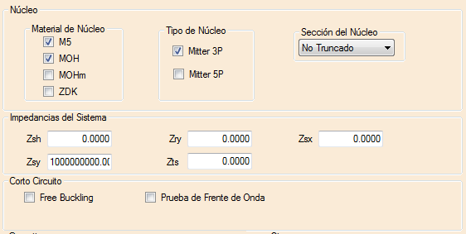
Free Buckling y Voltaje Prefalla
1
Establecer el voltaje prefalla definido para el diseño.
1
En la sección de corto circuito de la pantalla configurables eléctrico se define si aplica Free Buckling al diseño.

Slide 33
Configuraciones Adicionales
Garantías
Notes:
ok

Slide 34
Garantías
1
En esta sección se capturan los límites a garantizar para el diseño.
2
Establecer los límites de densidad de flujo (Teslas) a probar, el límite superior no debe exceder la garantía.

Slide 35
Configuraciones Adicionales
Límites de J y Tipo de Conductor
Notes:
ok

Slide 36
Límites de J y Tipo de Conductor
*
En esta sección se define el tipo de conductor deseado por bobina.
*
En esta sección se puede limitar los rangos de densidad de corriente a evaluar por bobina,
(Default 0.5 – 5.0).

Slide 37
Configuraciones Adicionales
Uso de Colectores y Bobinas de 2 Capas
Notes:
ok

Slide 38
Uso de Colectores y Bobinas de 2 Capas
*
Definir el uso de bobinas de 2 capas para BT helicoidales.
*
En esta opción se permite al usuario definir si se agregan, quitan o se evalúa el uso de colectores de flujo disperso.
NOTA
Restringir el uso de colectores impacta directamente en el resultado del diseño, por lo que no se recomienda restringir su uso a menos que se especifique por cliente.

